Slide 1
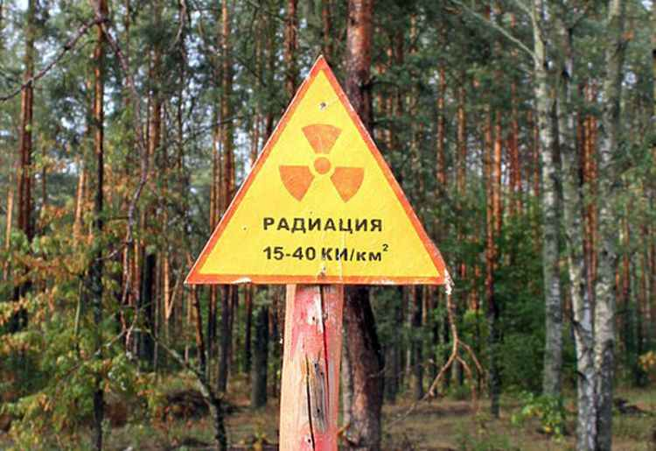
6. Источники радиации

Slide 2
6.1 Естественные источники радиации
К естественным источникам радиации относят космическое излучение и естественные радиоактивные вещества, присутствующие в окружающей среде (недрах, атмосфере и воде, растениях и всех живых организмах и т.д.).

Slide 3
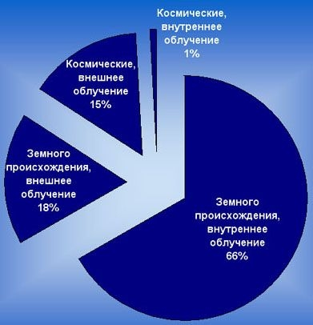
Вклад естественных источников в облучение человека.

Slide 4
Космическое излучение
Первичное космическое излучение представляет собой поток частиц высоких энергий, приходящих на Землю из межзвездного пространства.
Источники – Солнце, внутри- и внегалактические (вспышки сверхновых).

Slide 5
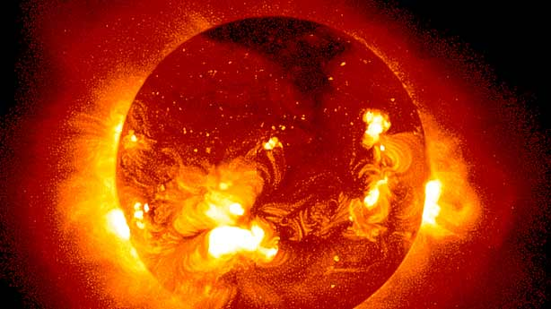

Slide 6
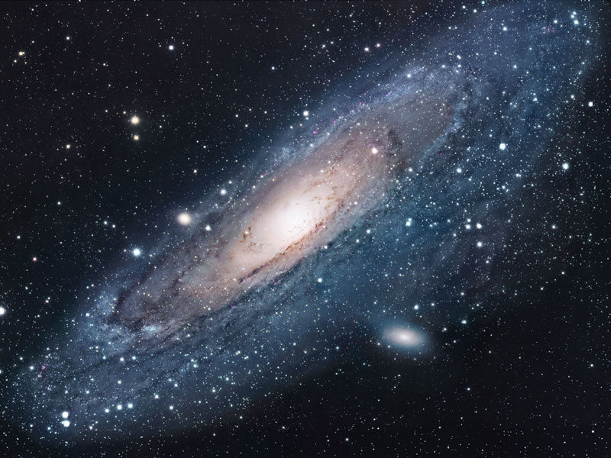

Slide 7
Средняя энергия космических частиц 10¹⁰ эВ, встречаются и частицы с энергией вплоть до 10¹⁹ эВ. Современные ускорители заряженных частиц позволяют разогнать частицы до энергий порядка 10¹² эВ.

Slide 8
Первичное космическое излучение состоит из протонов (90 %), и α-частиц (7%).

Slide 9
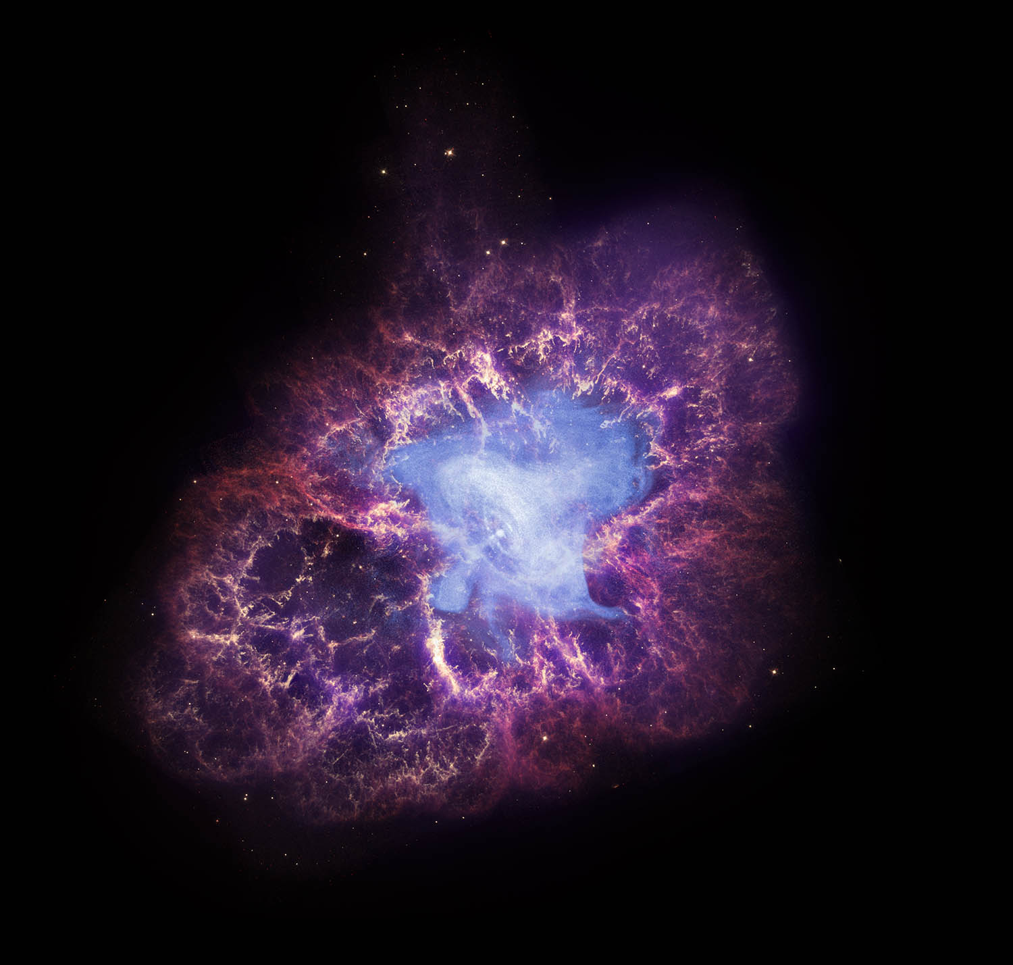

Slide 10
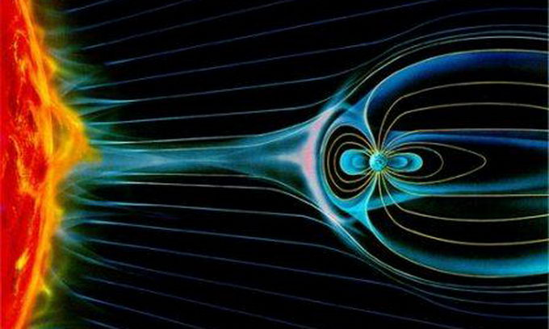

Slide 11
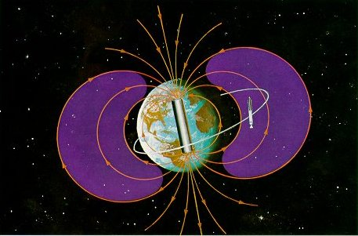

Slide 12
Вторичное космическое излучение образуется при взаимодействии первичного космического излучения с нуклидами, входящими в состав воздуха. Процесс этого взаимодействия лавинообразный.

Slide 13
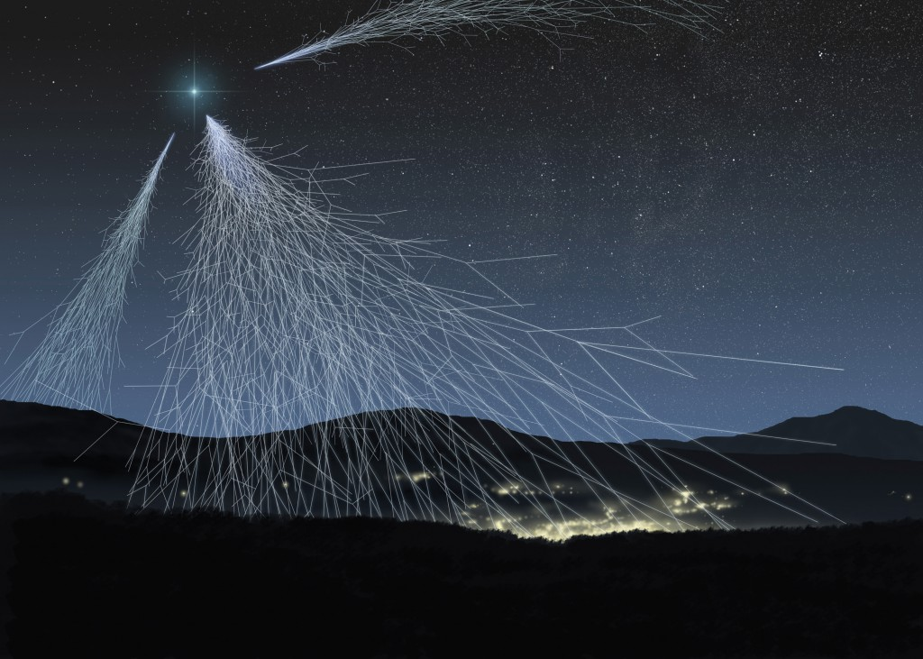

Slide 14
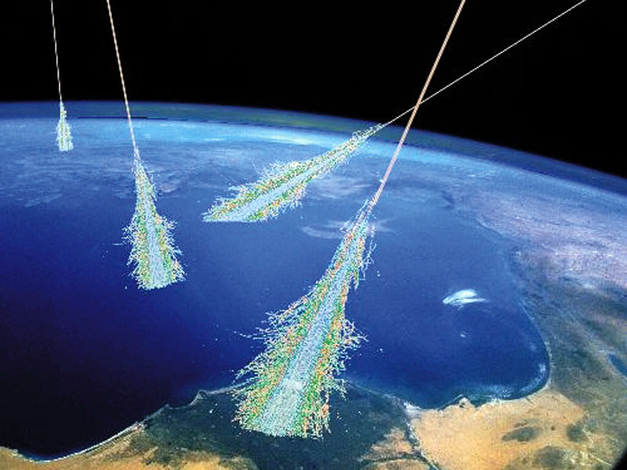

Slide 15
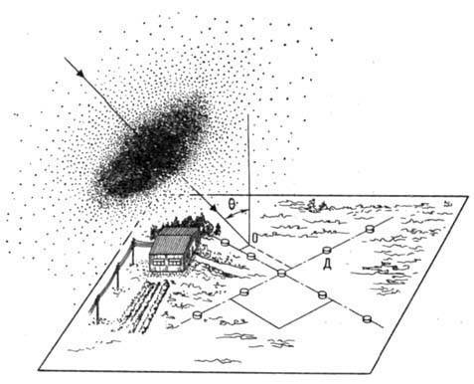

Slide 16
Вторичное космическое излучение состоит в основном из фотонов, электронов, позитронов и μ - мезонов (энергия частиц до 600 МэВ).

Slide 17
Максимальная интенсивность вторичного космического излучения наблюдается на высоте 20 – 25 км.
Минимум – на уровне моря.
На высоте 45 км преобладает первичное космическое излучение.

Slide 18
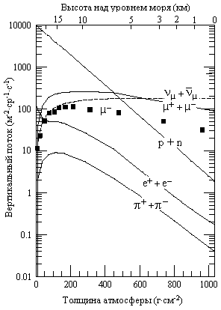

Slide 19
Суммарная эквивалентная доза, создаваемая всеми компонентами космического излучения на уровне моря, примерно равна 0,35 мЗв/год.

Slide 20
Высота | Мощность погл. дозы, мкГр/ч | Мощность экв. дозы, мкЗв/ч | Среднегодовая доза, мЗв
Средние широты (уровень моря) | 0,032 | 0,035 | 0,3
1,5 – 2 км | 0.07 | – | –
4 км | 0,14 | 0,2 | 1,75
8848 м (Эверест) | 0,84 | 1,0 | 8,0
10 – 12 км (реактивный самолет) | 3,01 | 5 | –
Сверхзвуковой самолет (20 км) | 8,72 | 13.0 | –
То же в момент вспышки на Солнце | 4000 – 40000 | – | –

Slide 21
Природная радиоактивность
1. Радиоактивные изотопы, входящие в состав четырех радиоактивных семейств, с родоначальниками ²³²Th, ²³⁸U, ²³⁵U, (или ²³⁹Pt), ²³⁷Np.

Slide 22
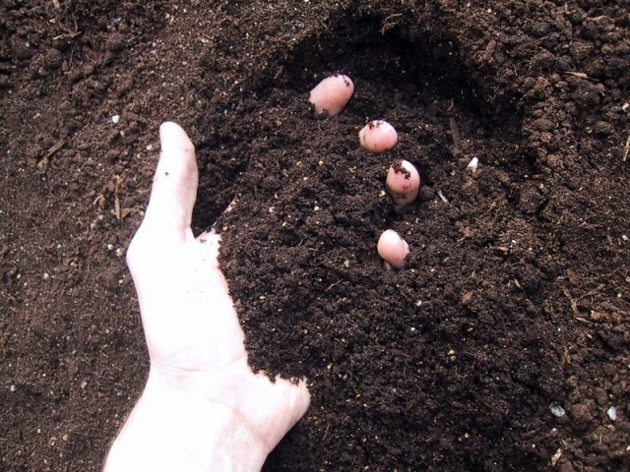

Slide 23
2. Радиоактивные элементы, относящиеся к средней части таблицы Менделеева. Их одиннадцать: ⁴⁰K, ⁴⁸Ca, ⁸⁷Pb, ⁹⁶Zr, ¹¹⁵In, ¹³⁸La, ¹⁴²Ce, ¹⁴⁴Nd, ¹⁴⁹Nd, ¹⁴⁷Sm, ¹⁷⁶Lu.
Эти нуклиды образовались в результате первичных процессов формирования нашей планеты. Они сохранились до наших дней благодаря большим периодам полураспада.

Slide 24
3. Космогенные радионуклиды – радиоактивные изотопы, непрерывно возникающие на Земле в результате ядерных реакций под воздействием космического излучения. Это: ³H, ⁴Be, ¹⁴C, ²²Na, ³⁵P, ³⁵S, ³⁶Cl, ³⁹Cl, ⁸⁵Kr и др.

Slide 25
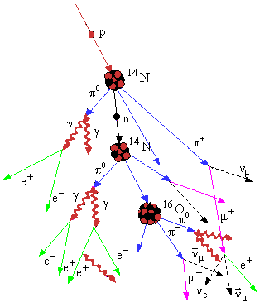

Slide 26
Наиболее важные из космогенных радионуклидов, вносящих заметный вклад в естественный радиоактивный фон, это ₁H³ (тритий) и ₆C¹⁴ (углерод-14).

Slide 27
Земные источники
Радон-222.
В семействе урана – радия наибольшую активность имеет продукт распада радия радон ₈₆Rn²²².
Период полураспада Т = 3.82 сут.

Slide 28
При распаде радона в воздухе появляются электрически заряженные коротко- и долгоживущие альфа- и бета-активные аэрозоли полония, висмута и свинца.
Процесс их нейтрализации в воздухе на 90 % происходит на пылинках размером менее 5 мкм.

Slide 29
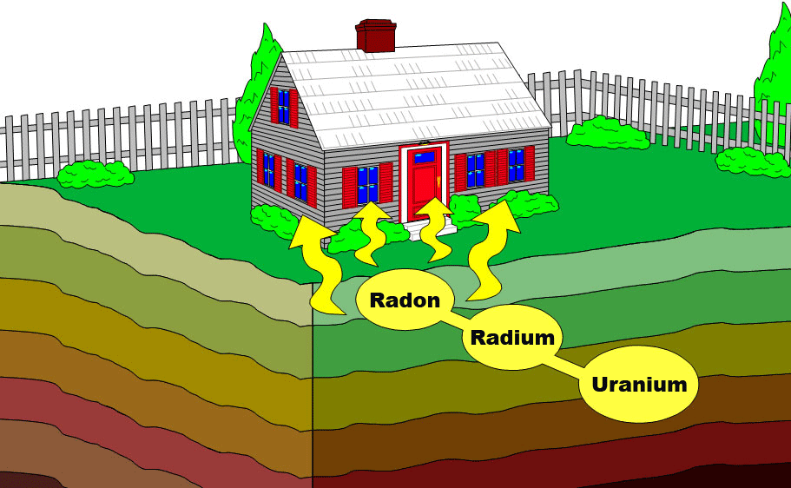

Slide 30
Бета-активность воздуха обусловлена преимущественно генетически связанными изотопами свинца-214 и висмута-214, альфа-активность – изотопами радона и полония.

Slide 32
Радон вместе со своими дочерними продуктами радиоактивного распада ответствен, примерно, за 3/4 годовой индивидуальной эффективной эквивалентной дозы, получаемой населением от земных источников радиации, и примерно половину этой дозы от всех источников радиации естественного происхождения.

Slide 33
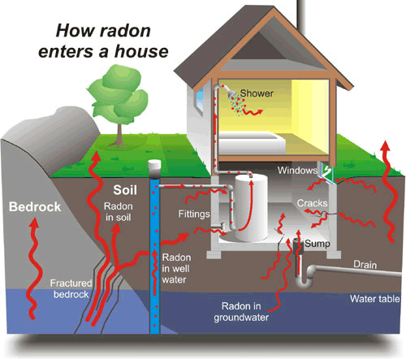

Slide 34
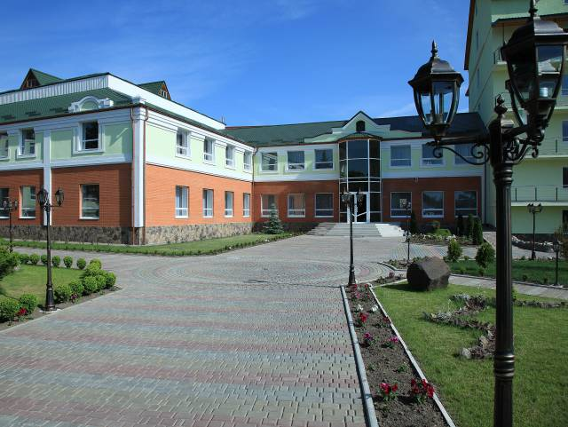
Санаторий «Радон» в Хмельнике

Slide 35
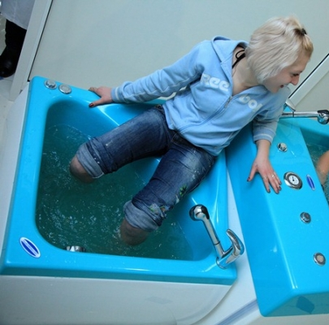

Slide 36
Тип помещения и условия вентиляции | Концентрация радона, 10^{–12}, Ки/л
Хорошо проветриваемые помещения с воздушным кондиционированием | 0,06 – 0,35
Квартиры в кирпичных домах с воздушным кондиционированием | 0,01 – 0,19
Квартиры в деревянных домах | 0,03 – 1,7
Кирпичные дома: – нижние этажи – верхние этажи | 1,5 – 2,9 0,7 – 1,0
Каменные дома | 2,3 – 5,8
Дома из шлаковых панелей | 4,0 – 8,0
Подвальные помещения с плохой вентиляцией | 3,6 – 7,8

Slide 37
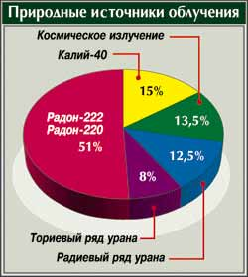

Slide 38
Строительный материал | Страна | Активность, Бк/кг
Кирпич | ФРГ | 330 | 280 | 230
Бетон, содержащий глинистые сланцы | Швеция | 850 | 1500 | 70
Фосфогипс из фосфоритов | ФРГ | 110 | 600 | 5
Фосфогипс | Великобритания | 70 | 800 | 20
Фосфогипс | США | – | 1500 | 7
Шлак силиката кальция | Канада | – | 2150 | –
Шлак силиката кальция | США | – | 1400 | –
Шлак из доменной печи | Россия | 240 | 70 | 20
Гранит | Россия | 1250 | 1000 | 2000

Slide 39
Тритий ^{З}Н.
Другим газообразным радиоактивным изотопом является изотоп водорода тритий (Т = 12.3 года). Образуется в верхних слоях атмосферы под воздействием нейтронов и протонов в результате реакций:
Тритий – чистый бета-излучатель. В процессе распада образуется гелий-3.

Slide 40
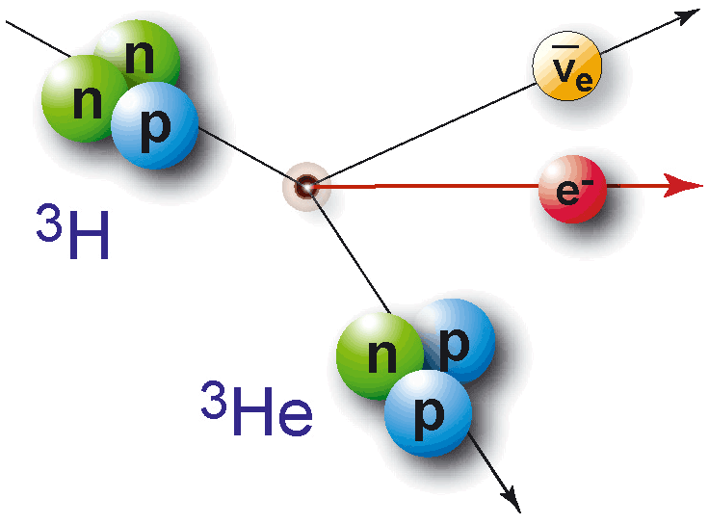

Slide 41
Углерод
.
Наибольший интерес из радиоактивных изотопов углерода представляет долгоживущий изотоп углерод-14.
Период полураспада составляет около 5700 лет. Как и тритий, этот изотоп – космогенный.
Ежегодно образуется около 10 кг углерода-14, общее содержание его на Земле составляет 80 т.

Slide 43
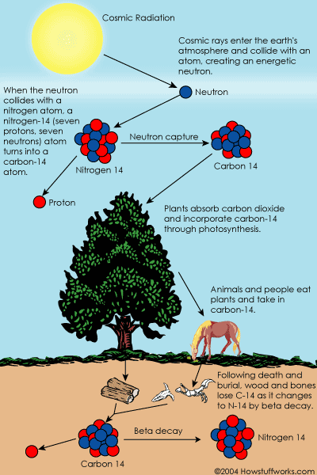

Slide 44
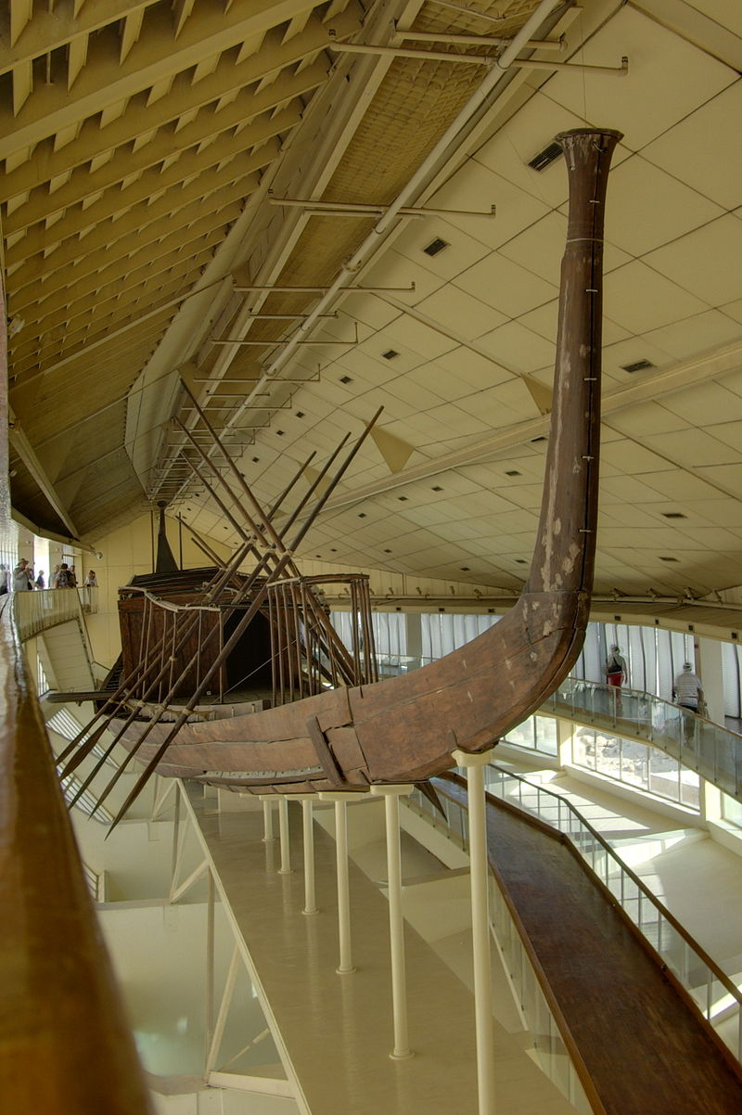
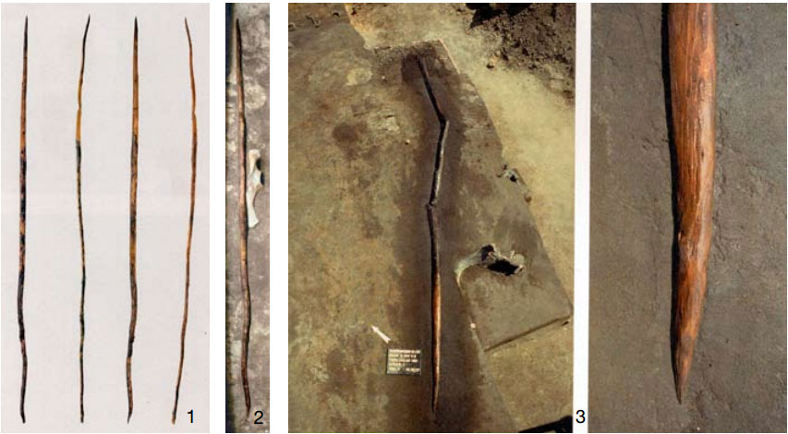
Радиоуглеродное датирование

Slide 45
Калий ⁴⁰К.
Для биологических объектов калий является макроэлементом. Он абсорбируется растениями из почвы, попадает при питании в организмы животных.
Калий необходим для работы функционально активных органов и тканей: сердца, скелетной мускулатуры, нервной ткани.
Изотоп калий-40 составляет долю лишь в 0,01 % от всех изотопов калия, период его полураспада Т = лет.

Slide 46
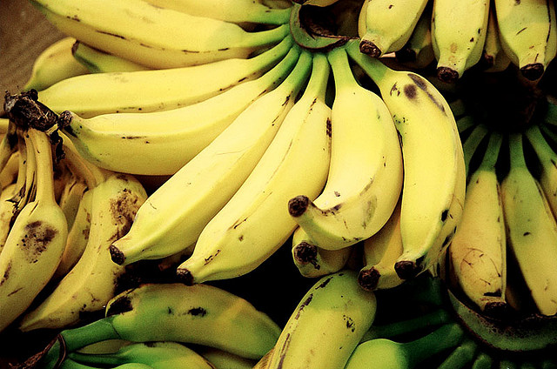

Slide 47
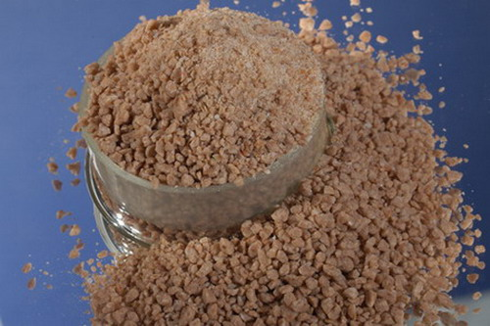
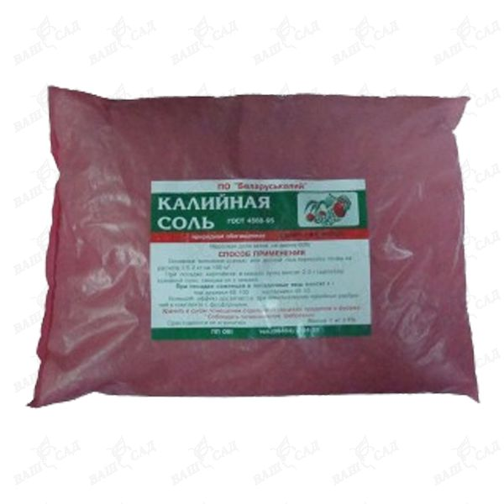

Slide 48
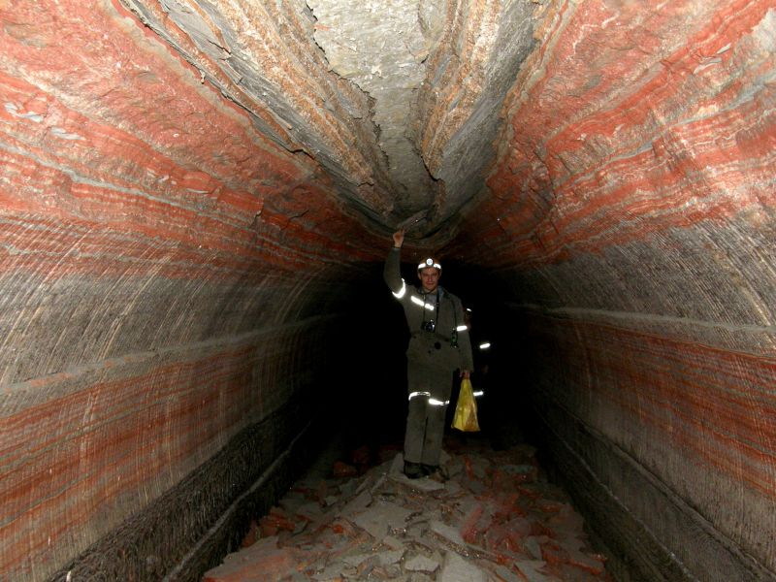

Slide 49
Калий-40 является бета и гамма – излучателем. Природная активность его высока, 8.9⋅10⁻⁹ Кu/кг. Удельная активность растительных и животных продуктов на 2-3 порядка меньше.

Slide 50
Радиоактивность воды и горных пород
Название реки | Твердый сток, 10⁶ т | Ориентировочная активность твердого стока, Ku
Волга | 18 | 54
Дон | 7 | 21
Дунай | 84 | 246
Янцзы | 253.2 | 760
Миссисипи | 380 | 1140
Инд | 446.2 | 1340

Slide 51
В отдельных районах земного шара отмечаются зоны с повышенным содержанием радиоактивных элементов в горных породах и почвах. Такие зоны обнаружены в районах Памира и Тибета, на территориях Бразилии, Индии и Франции.
Так, в Индии в штате Керала, на территории которого проживает около 100000 человек, в породе отмечается высокое (до 1 %) содержание тория и его дочерних продуктов. В районах Франции, Памира и Тибета отмечается высокое содержание урана и радия в породах вулканического характера.

Slide 52
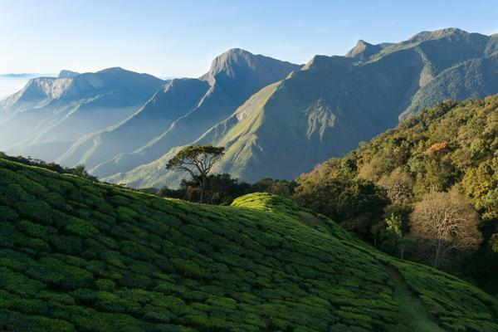

Slide 53
Район наблюдения | Численность населения, чел. | Погл. доза, мГр
Штаты Керала и Мадрас (Индия) | 100000 | 1,3 – 28
Штаты Рио-де-Жанейро и Эспириту-Санту (Бразилия) | 30000 | до 100
Штаты Минас-Энейрас и Гояс (Бразилия) | – | до 120
Остров Ниуэ (Тихий океан) | 4500 | до 10
Районы Франции | 7000000 | 1,8 – 3,5

Slide 54
Радиоактивность растительного и природного мира
Продукт | Содержание калия, % | Удельная активность, х 10⁻⁹ Ku/кг
Пшеница | 0.5 | 4.0
Рожь | 0.6 | 4.8
Горох | 0.9 | 7.4
Крупа гречневая | 0.13 | 1.1
Картофель | 0.45 | 3.5
Морковь | 0.29 | 2.3
Лук | 0.15 | 1.2
Огурцы | 0.34 | 2.1
Лимон | 0.17 | 1.14
Клюква | 0.15 | 1.2
Говядина | 0.37 | 2.3
Свинина | 0.1 | 0.9
Рыба | 0.26 | 2.1
Икра | 0.42 | 3.4
Молоко коровье | 0.14 | 1.2
Масло | 0.014 | 0.1

Slide 55
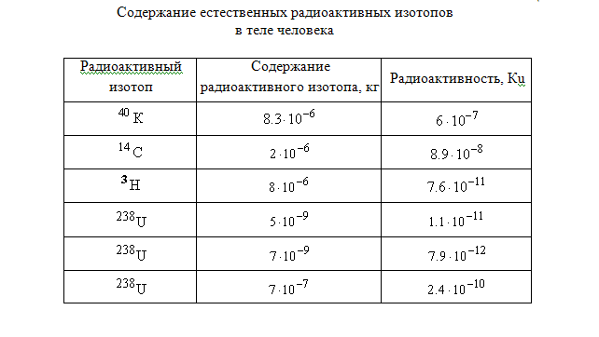
Радиоактивность человека

Slide 56
Суммарное содержание калия в организме взрослого человека (массой 70 кг) составляет 0.19 % (130 г).
Орган или ткань | Содержание калия, % | Удельная радиоактивность, х 10⁻⁹ Ku/кг
Мышцы | 0.300 | 2.9
Головной мозг | 0.330 | 2.4
Печень | 0.215 | 1.7
Легкие | 0.150 | 1.2
Жировая ткань | 0.060 | 0.5
Костная ткань | 0.061 | 0.5

Slide 57
Общее содержание yглерода в теле взрослого человека примерно равно 12,6 кг. Учитывая равномерное распределение углерода в тканях, можно считать, что удельная радиоактивность их по углероду-14 составляет 1.4⋅10⁻⁹ Кu/кг.
В легкие человека, выкуривающего одну пачку сигарет в сутки, этого углерода-14 поступает в сто раз больше, чем у некурящих людей .

Slide 58
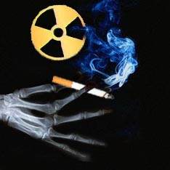

Slide 59
Годовая эквивалентная доза от естественных источников радиации для различных органов человека, мЗв
Облучение | Гонады | Красный костный мозг | Эндост. клетки костной ткани | Легкие
Внешнее | 0.63 | 0.63 | 0.63 | 0.63
Внутреннее | 0.35 | 0.49 | 1.58 | 6.87
Сумма | 0.98 | 1.12 | 2.21 | 7.5

Slide 60
Удельная активность трития составляет для мягких тканей 1.5⋅10⁻¹¹ Кu/кг, а для костей – 0.92⋅10⁻¹¹ Кu/кг.
Других радионуклидов в организме человека заметно меньше. Можно отметить радий (накапливается в костях) и полоний, роль которого невелика.

Slide 61
6.2. Искусственные источники радиации
Тепловые электростанции
Область производства | Доза, чел-Зв
Сжигание угля: на электростанциях в жилых домах | 2000 10000
Сжигание: нефти на электростанциях природного газа на электростанциях | 100 3
Использование: фосфатных удобрений фосфогипса в жилых домах | 7000 600000

Slide 62
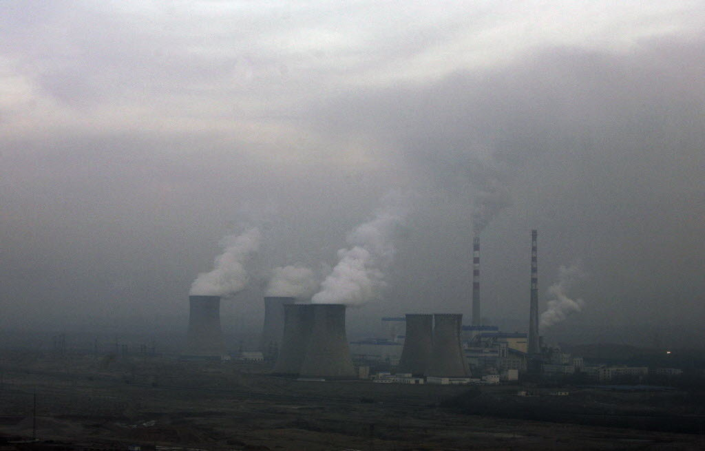
Угольная электростанция

Slide 63
Использование калийных и фосфатных удобрений в сельском хозяйстве, а также строительных материалов содержащих радионуклиды (гранит, фосфогипс, шлакобетон) также повышает дозовую нагрузку населения.

Slide 64
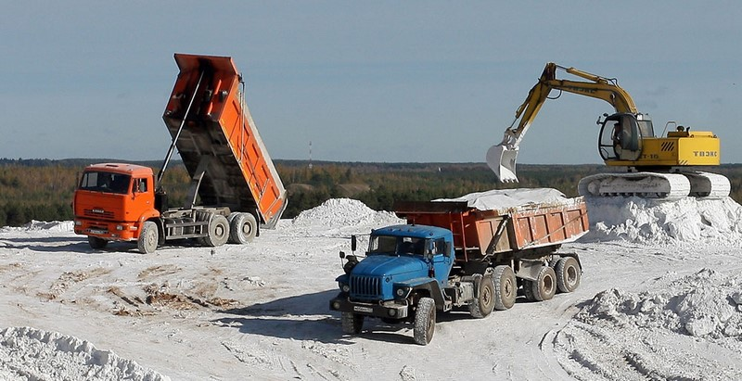

Slide 65
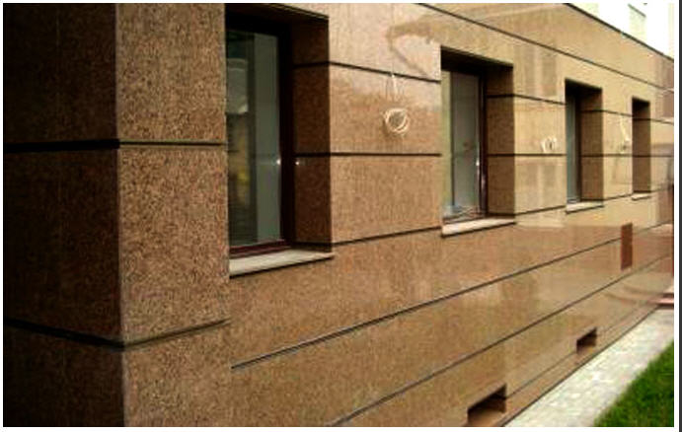

Slide 66
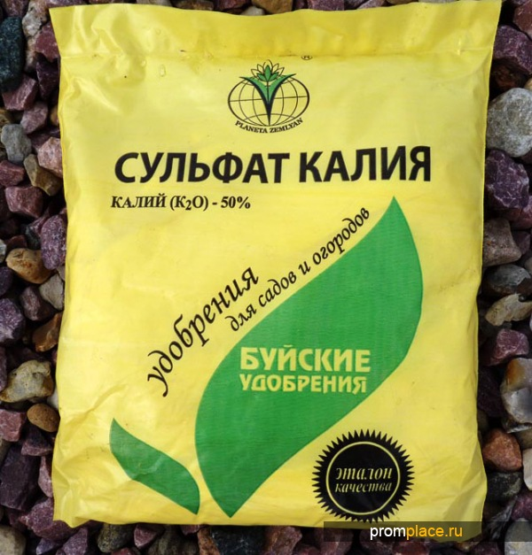

Slide 67
Испытания ядерного оружия
С 1945 по 1980 годы в атмосфере было произведено 450 атомных и термоядерных взрывов.
При этом 90 % мощности всех взрывов было реализовано в 1952 – 1962 годах.

Slide 68
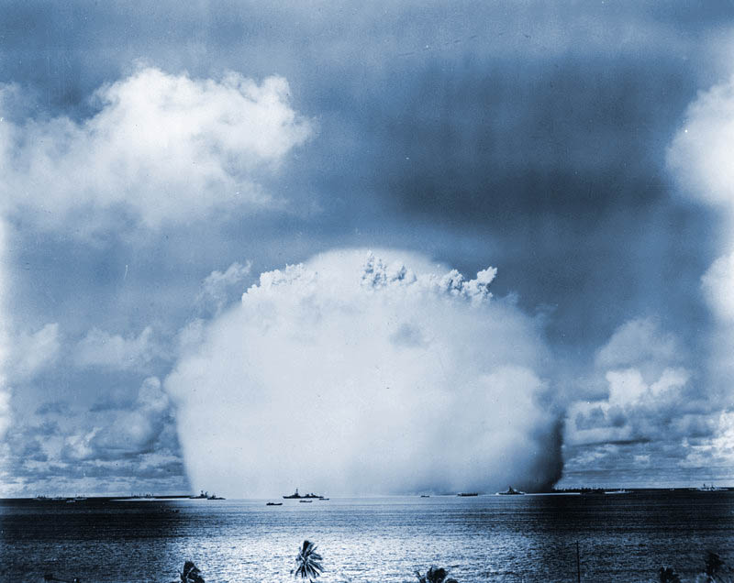

Slide 69
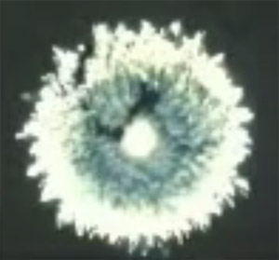
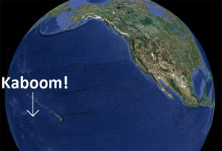

Slide 71
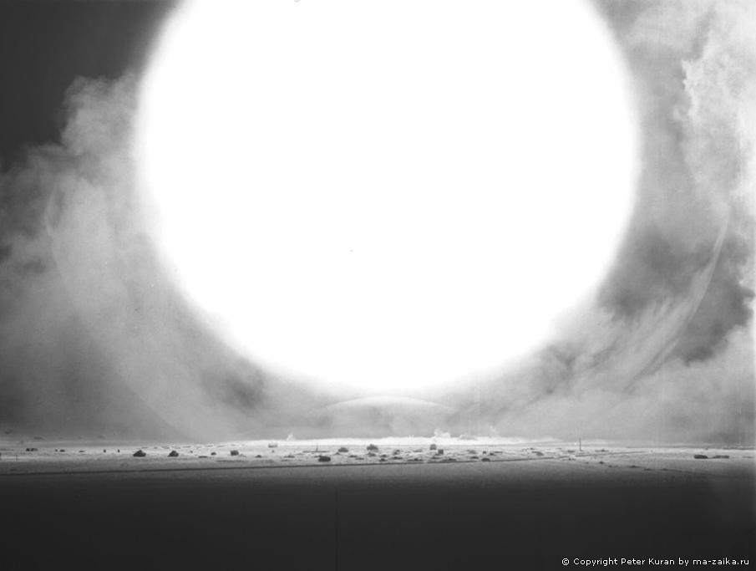

Slide 72
За время испытаний ядерного оружия в биосферу поступило следующее количество долгоживущих продуктов:
³H – 2.4⋅10²⁰ Бк, ¹⁴C – 2.2⋅10²⁷ Бк, ⁹⁰Sr – 6⋅10¹⁷ Бк, ⁹⁵Zr – 1.4⋅10²⁰Бк, ¹⁰⁶Ru – 1.2⋅10¹⁹Бк, ¹³⁷Cs – 9.1⋅10¹⁷ Бк, ¹⁴⁴Ce – 3⋅10¹⁹ Бк, ²³⁹Pu – 6.5⋅10¹⁵ Бк

Slide 73
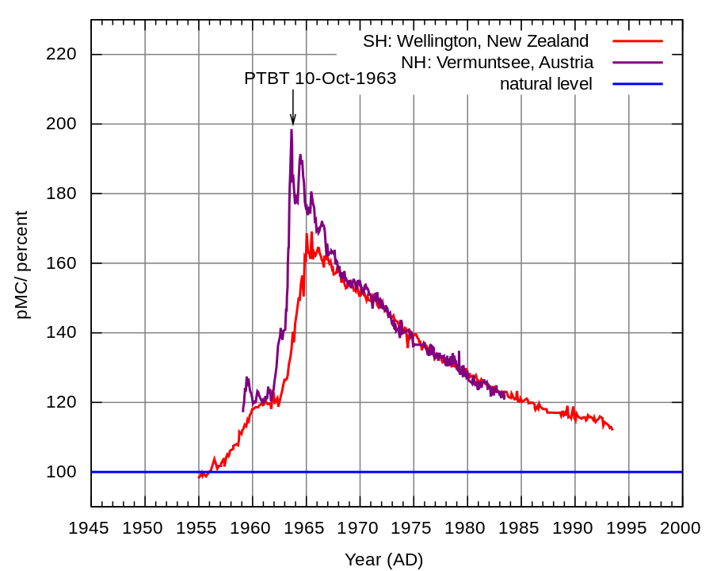
Содержание углерода-14 в воздухе

Slide 74
Договор о запрещении испытаний ядерного оружия в атмосфере, космическом пространстве и под водой (также известен как Московский договор) был подписан 5 августа 1963 года в Москве.

Slide 75
Облучение в медицине
В медицине радиация применяется для диагностики и лечения заболеваний.
Диагностика проводится при помощи рентгеновского излучения (рентгенография, компьютерная томография, флюорография и т.д.)

Slide 76
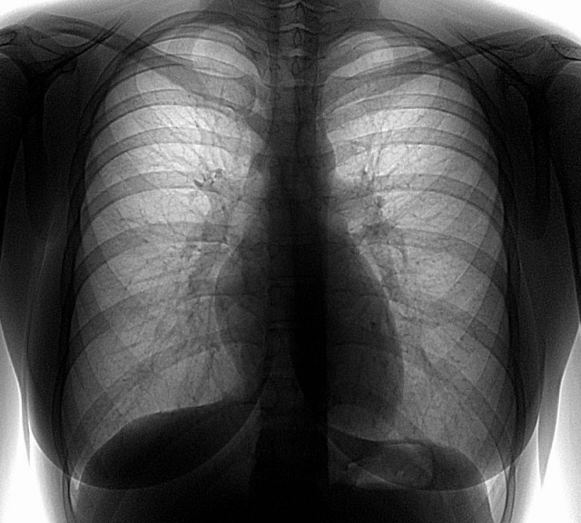

Slide 77
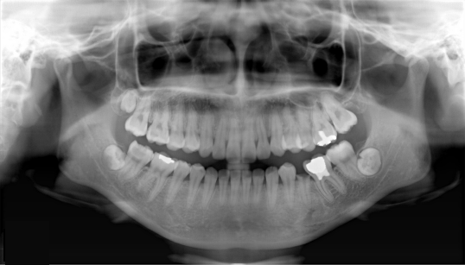

Slide 78
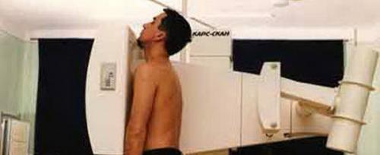

Slide 79
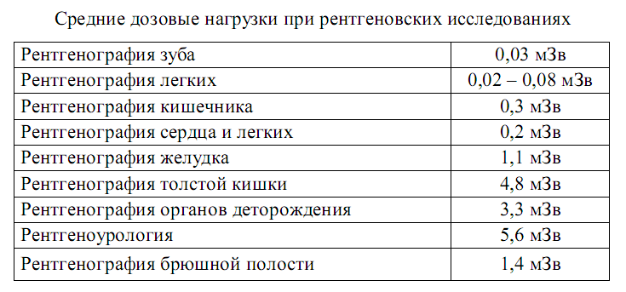

Slide 80
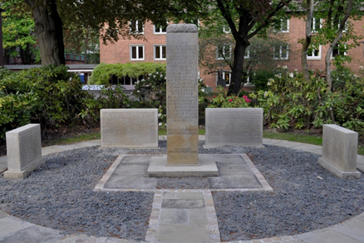
Памятник рентгенологам и радиологам.
Гамбург, 1936 г.

Slide 81
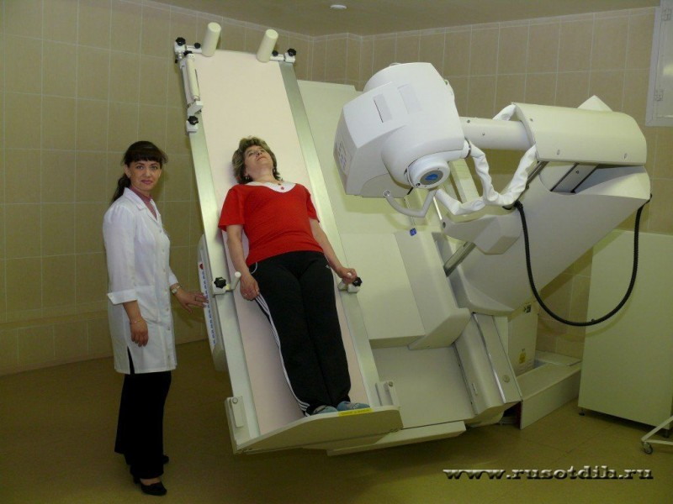

Slide 82
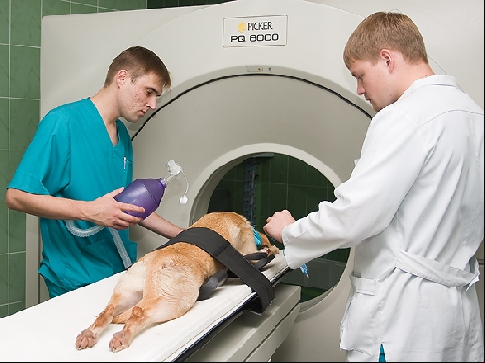

Slide 83
Также в медицине ядерное излучение применяется для лечения раковых опухолей (онкологических заболеваний) – лучевая терапия (радиотерапия).
Раковые клетки более чувствительны к радиации, чем здоровые.

Slide 84
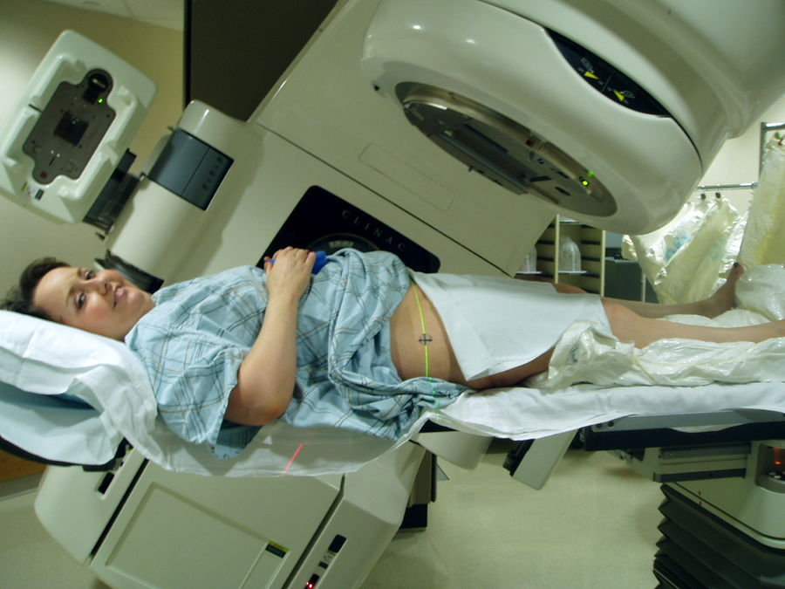

Slide 85
Суммарные локальные дозы для каждого облучаемого человека довольно велики (20 – 60 Гр), однако их получает небольшое число людей.

Slide 86
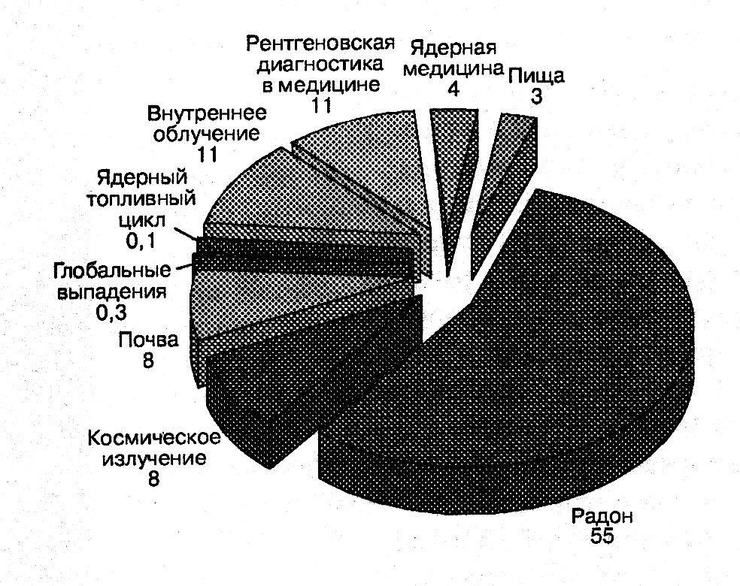

Slide 87
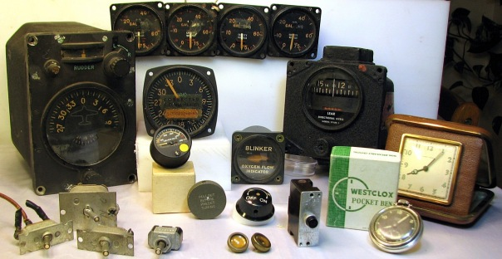

Slide 88
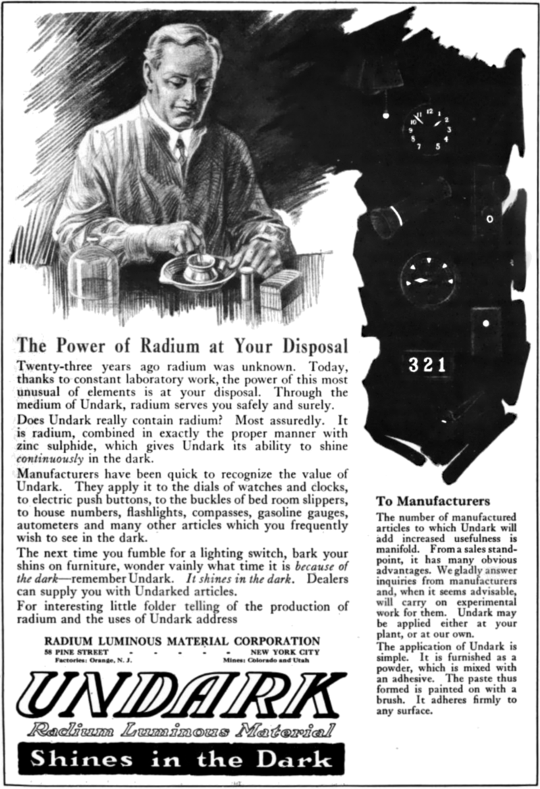
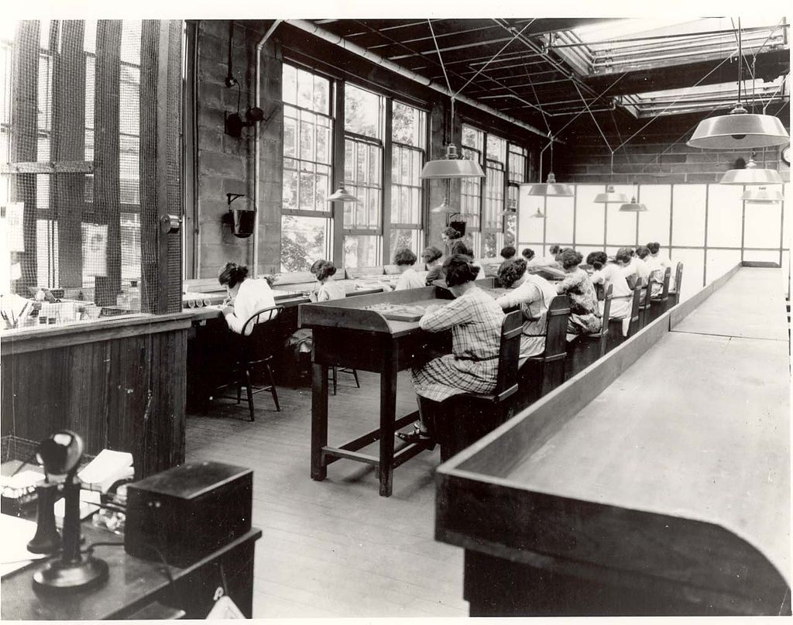
Радиевые девушки

Slide 89
Радиоактивное заражение в Гоянии

Slide 90
Среднегодовые эффективные эквивалентные
дозы облучения
от естественных и искусственных
источников радиации
Источники радиации | Доза облучения, мЗв
Естественные | 2
Искусственные источники в медицине | 0,4
Радиоактивные осадки | 0,02
Атомная энергетика | 0,001
Всего | 2,4

Slide 91
Радиация на производстве
Рентгеновская и гамма-дефектоскопия

Slide 93
Рентген в аэропорту

Slide 95
Контроль
металлолома

Slide 98
Дозы, получаемые населением бывшего СССР
от различных источников в течение года неаварийного облучения
Источники излучения | Доза, м3в
1. Естественный природный фон в среднем (колебания фона) | 2.0 (0.7 – 13)
2. Медицинская рентгенодиагностика в среднем | 1.5
(колебания) | (0.03 – 6)
3. Строительные материалы (кирпич, гранит, бетон и др.) в среднем (колебания) | 1.0 (0.5 –1.5)
4. Дополнительные источники облучения | 0.11 – 0.16
в том числе:
- телевидение (4 часа в день) | 0.01
- ТЭС (1 МВт) на угле в радиусе 20 км | 0.006 – 0.06
- АЭС (все действующие, 12 ГВт) | 0.00017
- полеты на высоте 12 км | 0.005
- глобальные осадки от испытаний ядерного оружия | 0.025
(в т.ч. к концу 2000 года) | 0.08 – 0.088
прочие | 0.005-0.006

